Slide 1

Bodemafdekking in kaart:
Verkenning bodemafdekking Rijksgronden

Slide 2
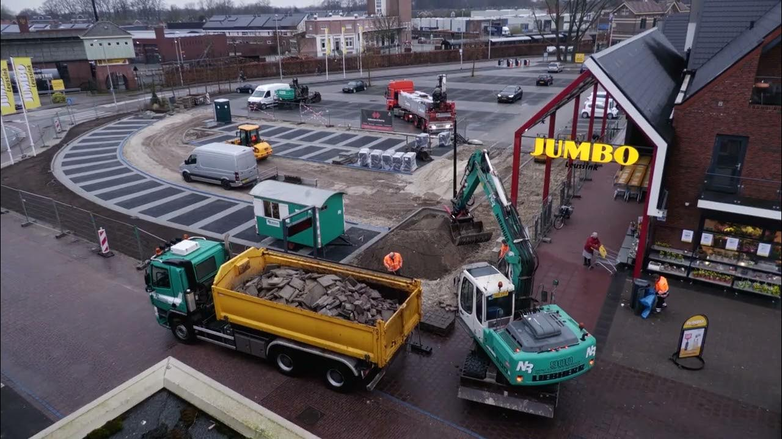
Bodemafdekking in kaart:
Verkenning bodemafdekking Rijksgronden
  RIVM Kennisnotitie in prep.
  Niels Schoffelen
  Toon Meijer
Haaksbergen, aanleg parkeerplaatsen supermarkt

Slide 3
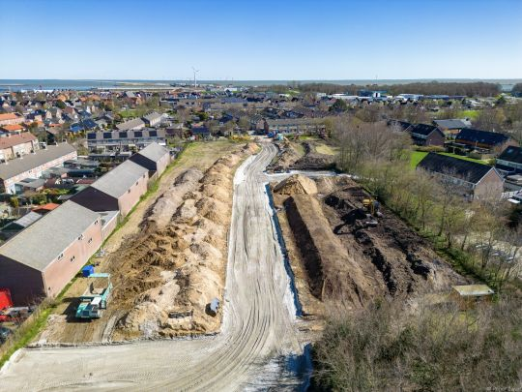
Impact bodemafdekking moet niet worden onderschat
Toplaag wordt in de regel vernietigd bij bodemafdekking.
Herstel is dus niet enkel de afdekking verwijderen,
maar ook het terugbrengen van een nieuwe toplaag.
Herstel duurt vervolgens lang, met impact voor:
Bodemvruchtbaarheid
Natuurontwikkeling
Waterberging
Waterinfiltratie
etc.
nieuwe woonwijk in Den Oever, Reijer Zwart
Haaksbergen, aanleg parkeerplaatsen supermarkt

Slide 4
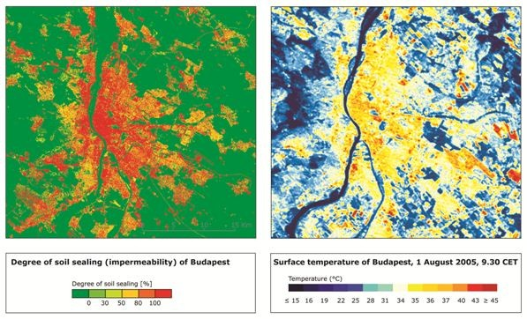
Relatie met de groene en gezonde leefomgeving
  Een bedekte bodem is in de regel een hete bodem
  Een onbedekte bodem is in de regel een groene en koele bodem
Maps 3 and 4: Comparing the degree of soil sealing and the surface temperatures in Budapest, Hungary
sources of map on surface temperature: Richard Ongjerth, Péter Gábor, Sándor Jombach, 2007 and Péter Gábor, Sándor Jombach, Richard Ongjerth, 2008
nieuwe woonwijk in Den Oever, Reijer Zwart
Haaksbergen, aanleg parkeerplaatsen supermarkt

Slide 5
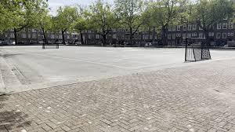
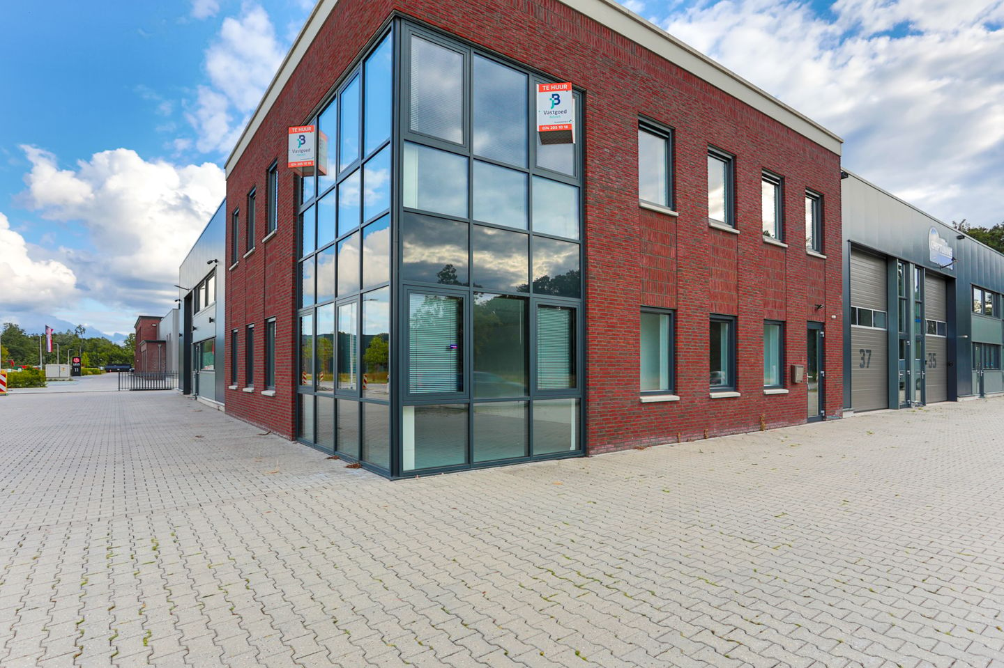
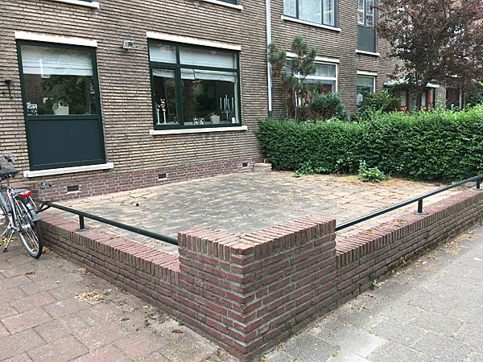
Zowel publieke als private gronden kunnen zeer sterk afgedekt zijn
Bospolderplein, Rotterdam
Industrieterrein
Voortuin
Haaksbergen, aanleg parkeerplaatsen supermarkt

Slide 6
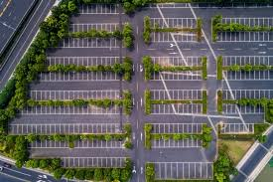
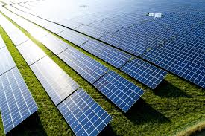
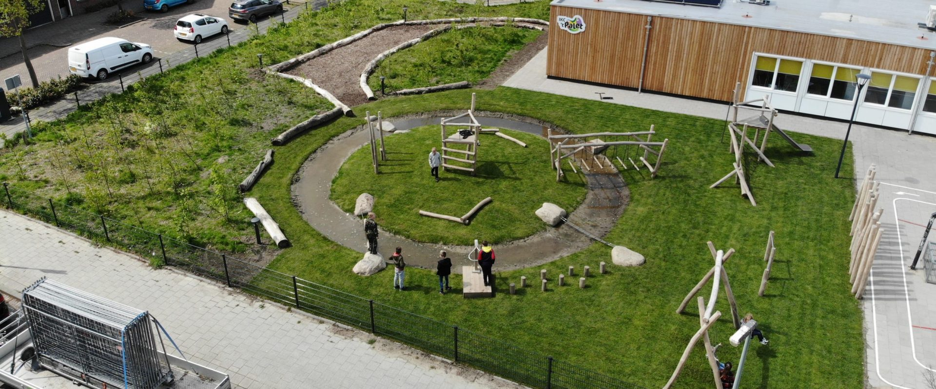
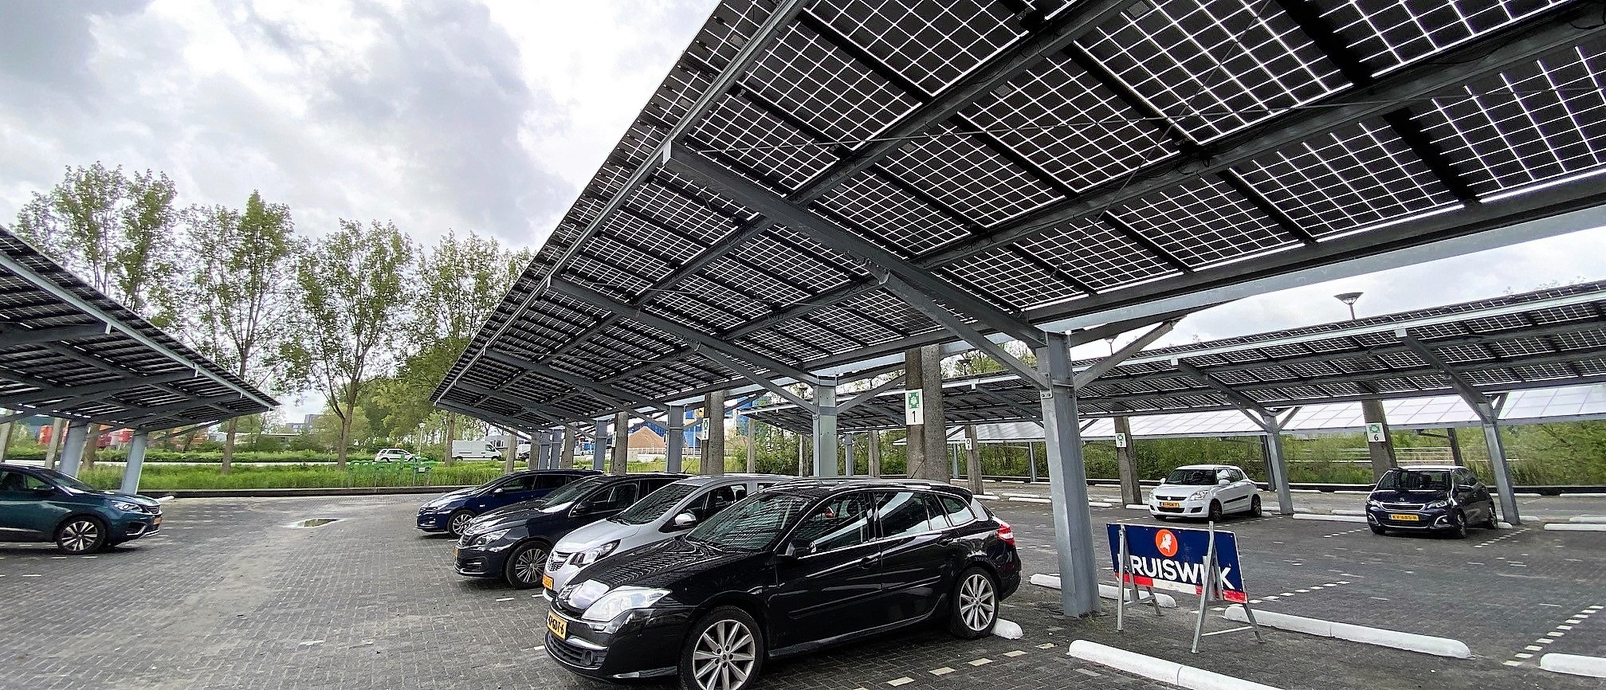
Kansen voor betere ruimtelijke ontwikkeling voor meer open bodem
Bij ruimtelijke ontwikkeling kan de bodem helpen om de impact van klimaatverandering op te vangen.
Meervoudig ruimtegebruik kan bodemafdekking verminderen of voorkomen

Slide 7
Beleidsontwikkeling en ambities op EU en nationaal niveau
SML
Monitoring bodemafdekking (soil sealing)
EEA maakt EU bodemafdekkingskaart aan de hand van copernicus data
Article 11 Land take mitigation principles, sterk verbonden met de OR opgaven
Trendontwikkeling moet in kaart worden gebracht op national niveau
“This Directive thus aims to set up a monitoring framework for the more visible aspects of land take: soil sealing and soil removal , using already available tools at EU level through the Copernicus products, optionally complemented with national remote sensing data and inventories. The aim is to have a harmonised understanding, and to initiate first considerations at the national level, based on sound data.”
WBS
- SK: 24 bodemafdekking
We sturen als overheden op zo min mogelijk afdekking van de bodem. Daarmee behouden we buiten het bebouwd gebied goede landbouwgrond, reduceren we hittestress en bevorderen we waterinfiltratie binnen het bebouwd gebied. We werken dit samen met provincies en gemeenten uit en zetten in de ladder duurzame verstedelijking in op minder netto landgebruik.
Thema Bodem, Bebouwd gebied
BOG
Bodemafdekking en ruimtebeslag zijn teruggebracht tot een minimum (doel 2030).
7

Slide 8
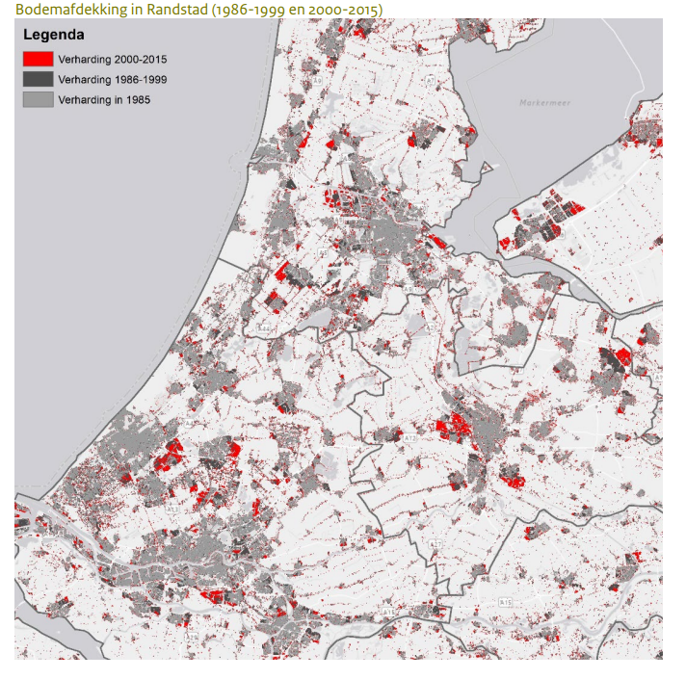
Maar hoe staat het eigenlijk met bodemafdekking in Nederland?
Momenteel nog geen goed beeld
PBL constateert dat tussen BBG en WSF
een verschil van bijna een factor 2 zit
in bodembedekking
De oorzaak is nog niet verder onderzocht
BBG: Bestand Bodem Gebruik (CBS-data)
WSF: World Settlement Footprint
Het ontwikkelen van een goede methode
voor het vaststellen van reële bodemafdekking
is essentieel om trends goed te kunnen volgen
en input te geven voor effectief beleid
WSF
Evers et al. 2023 PBL
Quickscan toename van het ruimtebeslag in Nederland

Slide 9
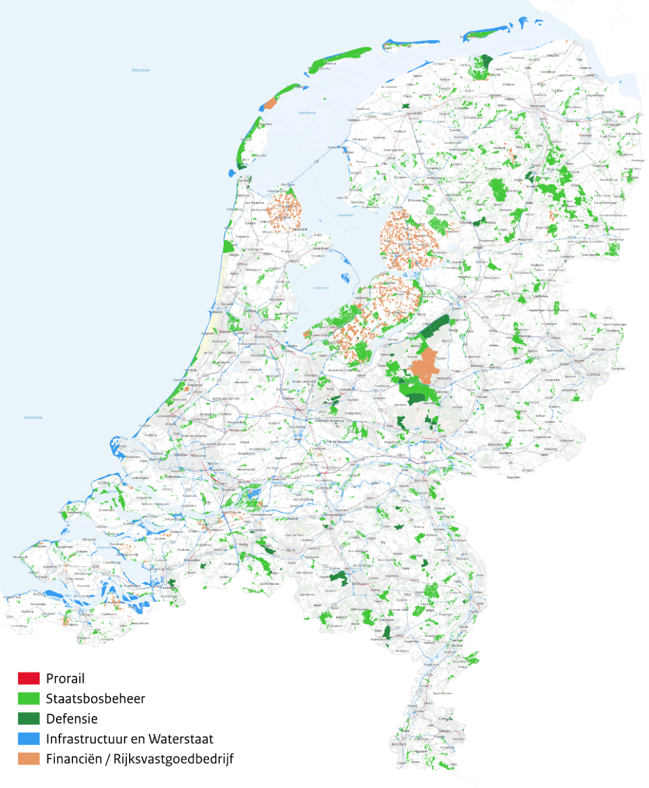
Verkenning bodemafdekking Rijksgronden
CRa-advies: kijk naar de Rijksgronden
- aanzienlijk areaal
- verschillende bodemgerelateerde opgaven
1a) in hoeverre brengen de basisregistraties de bodemafdekking in kaart?
1b) Trend in bodemafdekking voor Rijksgronden
2) in hoeverre draagt een aanvullende analyse bij aan het completer in kaart brengen van bodemafdekking?
de Jonge J., Groot R., Blok, L., Heijnen, J., in ’t Veld M., van Gent A. (2025).
Rijksbreed samenwerken voor een gezonde bodem. College van Rijksbouwmeester & Rijksadviseurs.

Slide 10
1a) in hoeverre brengen de basisregistraties de bodemafdekking in kaart?
Basisregistratiedata:
- Basisregistratie Grootschalige Topografie (BGT)
- Basisregistratie Adressen en Gebouwen (BAG)
- Basisregistratie Gewaspercelen (BRP)

Slide 11
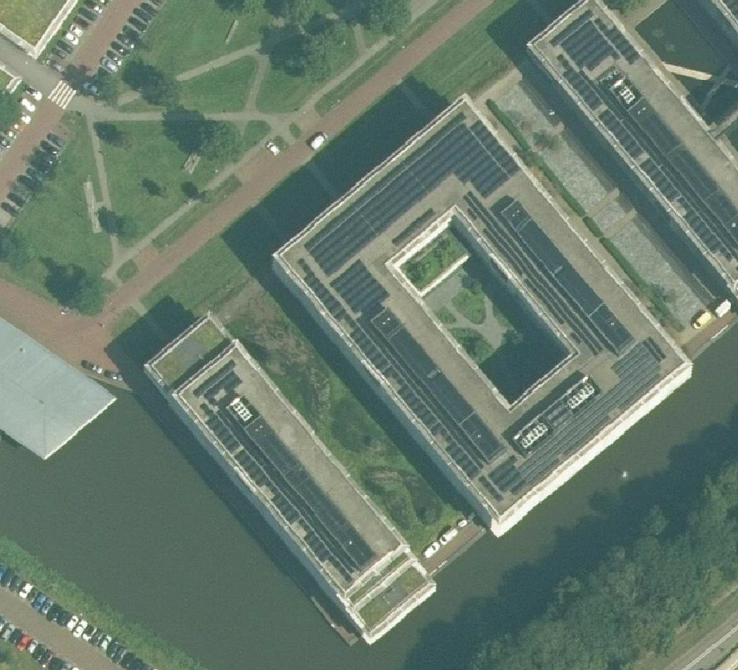
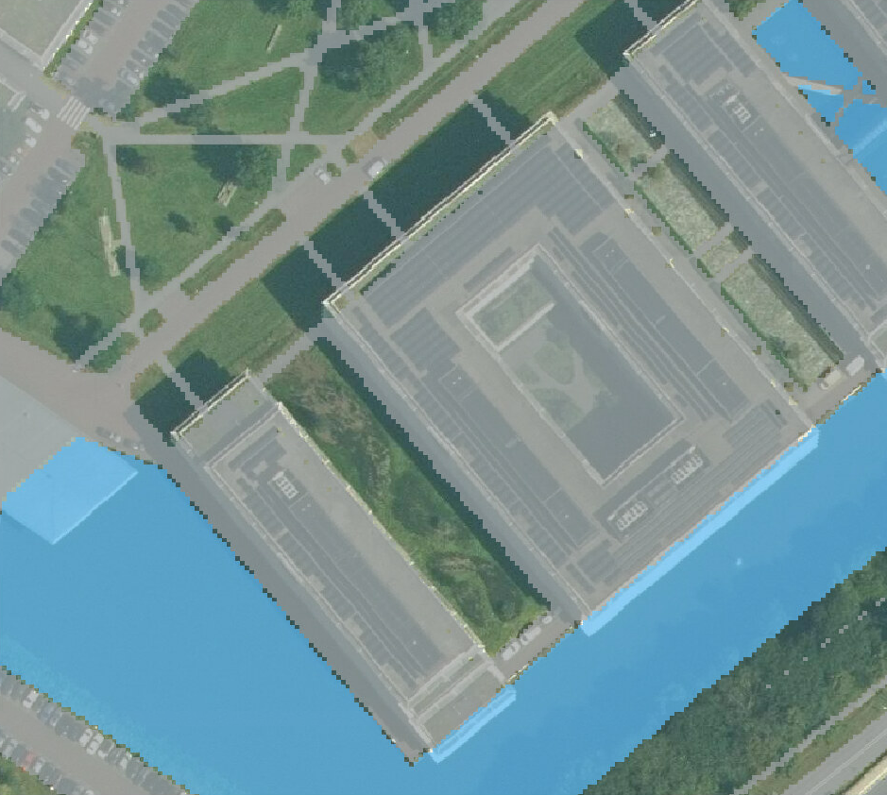
1a) in hoeverre brengen de basisregistraties de bodemafdekking in kaart?
administratieve afdekking
water

Slide 12
1a) in hoeverre brengen de basisregistraties de bodemafdekking in kaart?
Rijksgronden beheerorganisatie | Oppervlakte in beheer (ha) | Administratief afgedekt (ha) | Administratief afgedekt (%)
ProRail | 8.321 | 3.928 | 47
Staatsbosbeheer | 216.137 | 2.702 | 1
Defensie | 25.097 | 2.636 | 11
Infrastructuur en Waterstaat | 74.737 | 11.342 | 15
Financiën / Rijksvastgoedbedrijf | 56.857 | 570 | 1
Totaal | 381.149 | 21.178 | 5,6

Slide 13
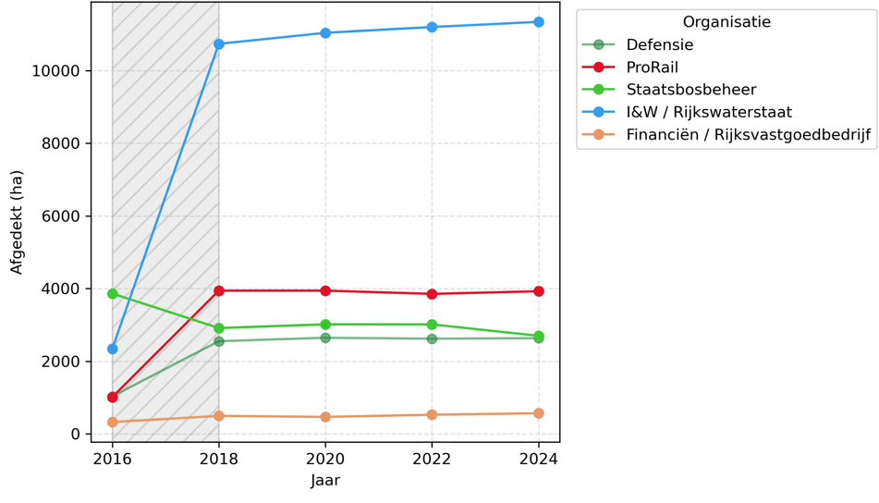
1b) Trend in bodemafdekking voor Rijksgronden
Toename bodemafdekking bij I&W:
- Voornamelijk infrastructuur uitbreidingen
Afnames bij Staatsbosbeheer?

Slide 14
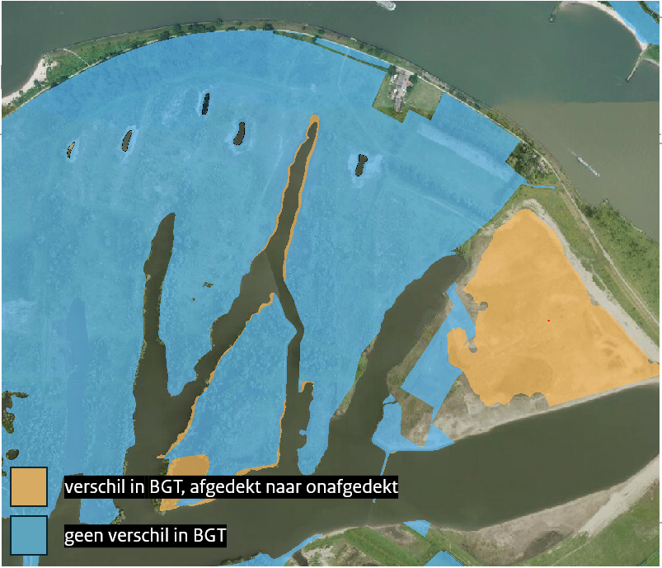
1a) in hoeverre brengen de basisregistraties de bodemafdekking in kaart?
Toename bodemafdekking bij I&W:
Voornamelijk infrastructuur uitbreidingen
Afnames bij Staatsbosbeheer?
  Herziening BGT

Slide 15
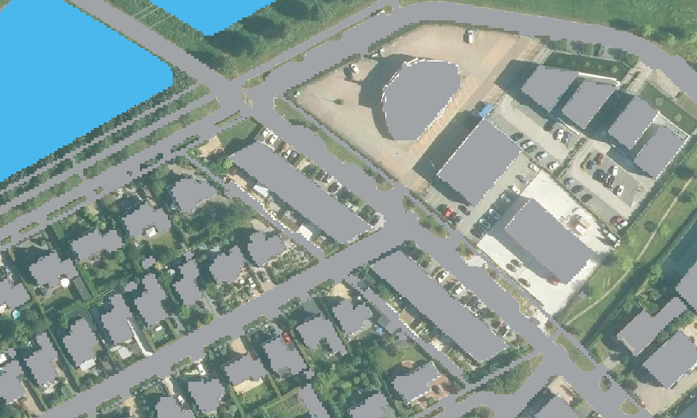
1a) in hoeverre brengen de basisregistraties de bodemafdekking in kaart?
Niet in alle gevallen geeft administratieve data een compleet beeld:
Herziening BGT
BGT klassen specifiëren niet alle bodemafdekking:
  Erf
  Halfverharding
Tussen de Vaarten, Almere
administratieve afdekking
water

Slide 16
2) in hoeverre draagt een aanvullende analyse bij aan het completer in kaart brengen van bodemafdekking?
Gebruik maken van luchtfoto’s
  RGB-beelden
  Infrarood-beelden
  NISI-methode (Su et al. 2022)
  Su, S., et al. (2022). An impervious surface spectral index on multispectral imagery using visible and near-infrared bands. Remote Sensing, 14(14), 3391.

Slide 17
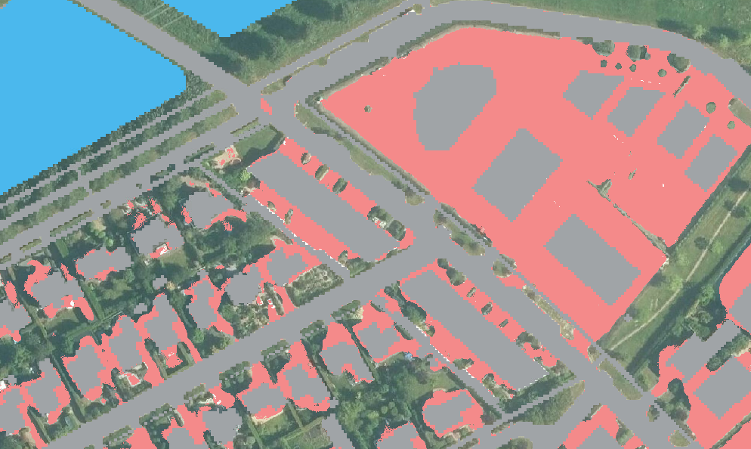
2) in hoeverre draagt een aanvullende analyse bij aan het completer in kaart brengen van bodemafdekking?
Tussen de Vaarten, Almere
administratieve afdekking
Luchtfoto-analyse
water

Slide 18
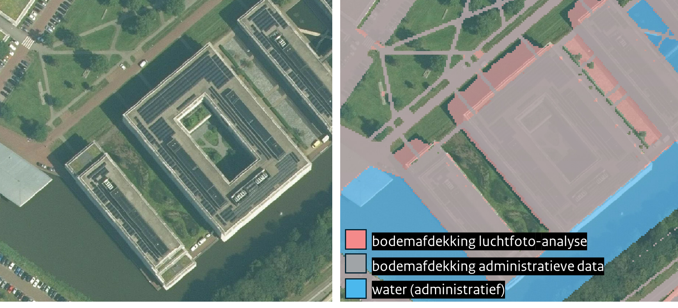
2) in hoeverre draagt een aanvullende analyse bij aan het completer in kaart brengen van bodemafdekking?
Meer inzicht, maar nog niet perfect

Slide 19
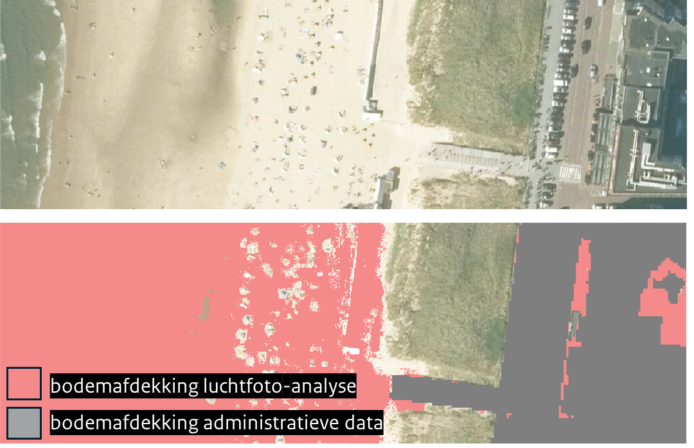
2) in hoeverre draagt een aanvullende analyse bij aan het completer in kaart brengen van bodemafdekking?
Meer inzicht, maar nog niet perfect

Slide 20
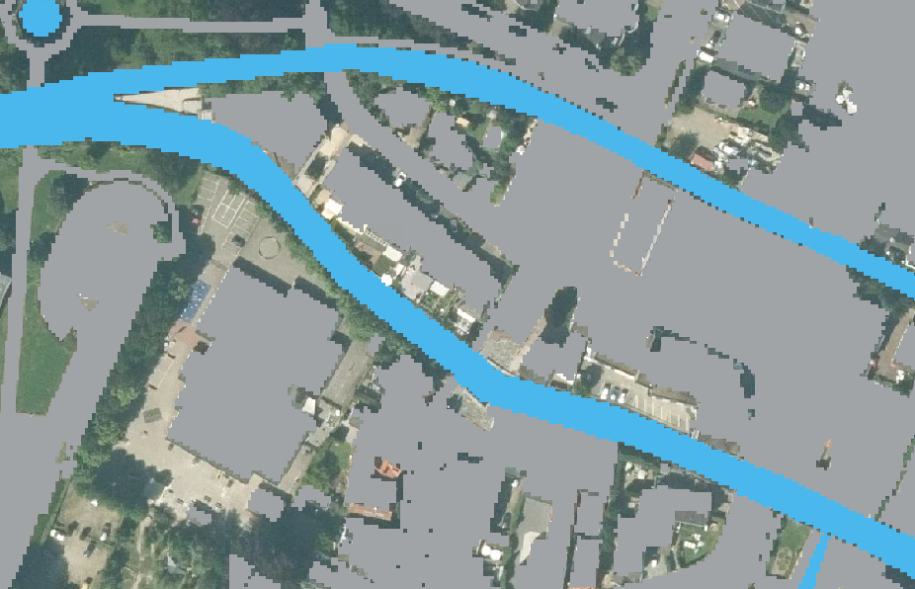
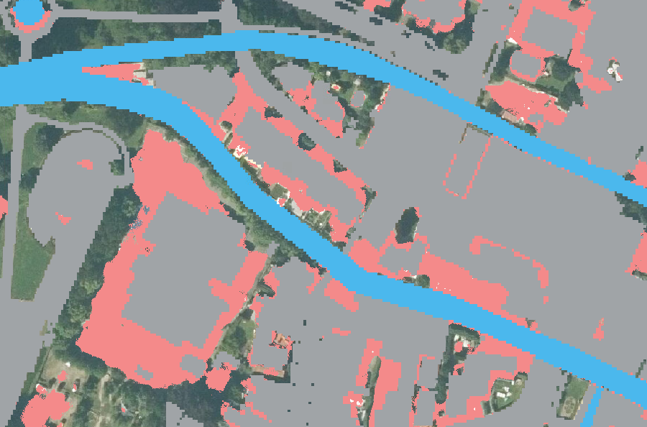
2) in hoeverre draagt een aanvullende analyse bij aan het completer in kaart brengen van bodemafdekking?
Maar geeft wel nieuwe inzichten
Valkenburg aan de Geul
administratieve afdekking
water
Luchtfoto-analyse

Slide 21
Conclusies Verkenning bodemafdekking
Basisregistraties geven een eerste beeld van de bodemafdekking voor Rijksgronden
  Dit zijn onderschattingen
  Totaal oppervlak bodemafdekking
  neemt toe vooral door nieuwe infrastructuur
  Administratieve data niet altijd compleet
  Luchtfoto-analyse geeft een aanvullend inzicht:
  Vooral voor woonwijken en industrieterreinen
  Methode is niet in alle gevallen correct
RIVM werkt in 2026 aan doorontwikkeling luchtfoto-analyse

Slide 22

Wie wil zijn eigen beheergebied zien?
LIVE demo RIVM bodemafdekkingskaarten

Slide 23
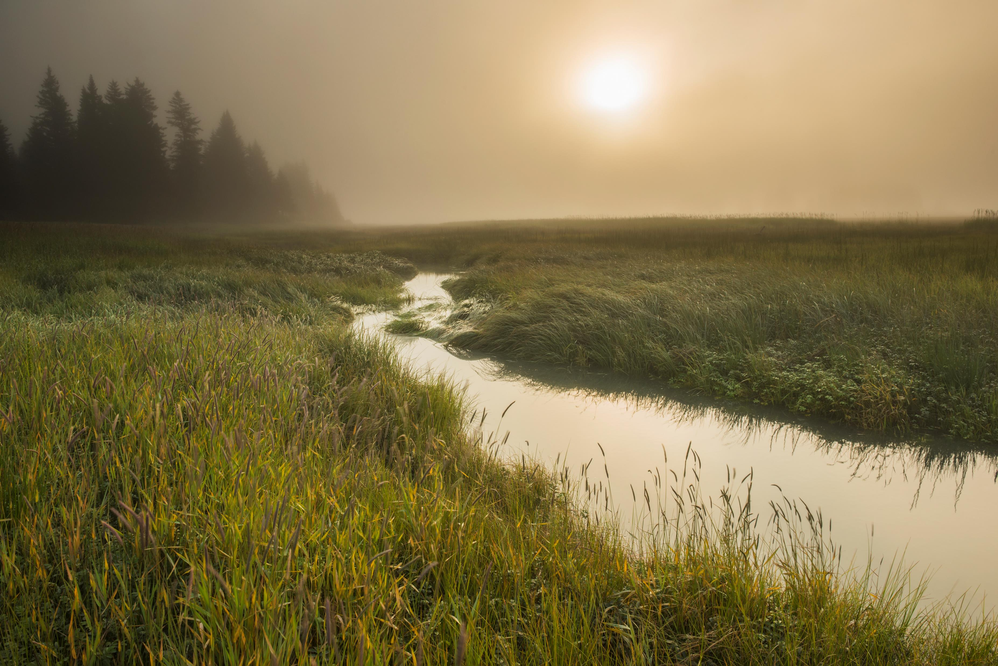
Slot
Zijn er vragen?

